Slide 1
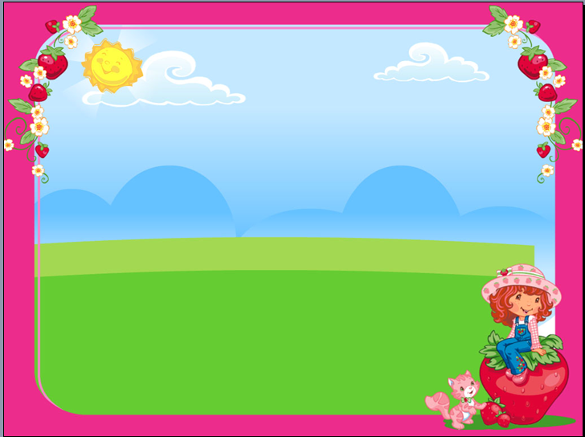


CHÀO MỪNG QUÝ CÔ ĐẾN VỚI HỘI THI
GIÁO VIÊN DẠY GIỎI CẤP TRƯỜNG
LĨNH VỰC PHÁT TRIỂN NHẬN THỨC
MÔN: LÀM QUEN VỚI TOÁN
CHỦ ĐỀ: Nghề nghiệp
ĐỀ TÀI:
Phân biệt khối cầu - khối trụ
Lớp: Lá 3
Giáo viên thực hiện: Hoàng Thị Quế

Slide 2
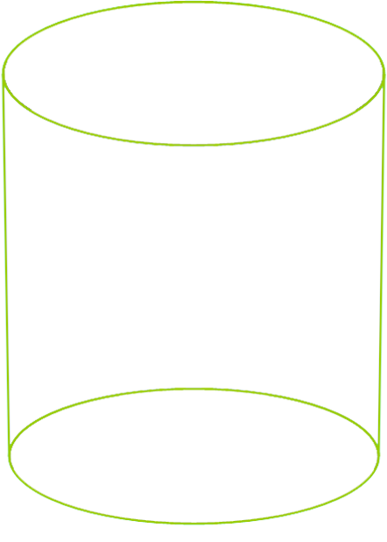


Hoạt động 1:
Ôn nhận biết khối cầu, khối trụ
Khối cầu
Khối trụ

Slide 3



Slide 4


Khối cầu
1. Mặt tròn bao quanh
2. Khối cầu lăn được về mọi phía.
Notes:
Giáo viên click mouse lần lượt qua các nút theo hướng từ trái qua phải, để trình bày hình vẽ minh hoa các đặc tính của khối cầu.

Slide 5
Khối trụ
1. Có 2 mặt phẳng
2. Mặt tròn bao quanh.
3. Khối trụ vừa lăn được vừa chồng lên nhau được.
Notes:
Giáo viên click mouse lần lượt qua các nút theo hướng từ trái qua phải, để trình bày hình vẽ minh hoa các đặc tính của khối trụ.

Slide 6
Trò chơi 1:
chuyển khối đúng lỗ
Trò chơi 2
Nhanh tay, nhanh mắt

Slide 7





Trß ch¬i 3:
Nhanh tay, nhanh mắt.

